Slide 1
Näin ikäkausisuunnitelma rakentuu
Koti, verkko, viestiminen
Kokoontuva toiminta
Keskiössä lapset ja nuoret
+
kristinuskon lähde heidän elämänsä voimavarana
= teema kiteyttää tämän
Vanhemmat ja läheiset
Toteutetaan yhdessä eri toimijoiden kanssa
Vuoden rytmi (kirkkovuosi, vuosikello)
Mikä olisi koko ikäkautta koskeva kohtaamisten sarja lähteen äärellä?

Slide 2
Koti, verkko, viestiminen:
Kokoontuva toiminta:
Tukee vanhemmuutta:
Toteutetaan yhdessä eri toimijoiden kanssa:
Vuodenrytmi (kirkkovuosi, vuosikello)
Notes:
Tämä seurakuntien käyttöön hahmottamaan omaa työtä (ryhmätyöpohja)

Slide 3
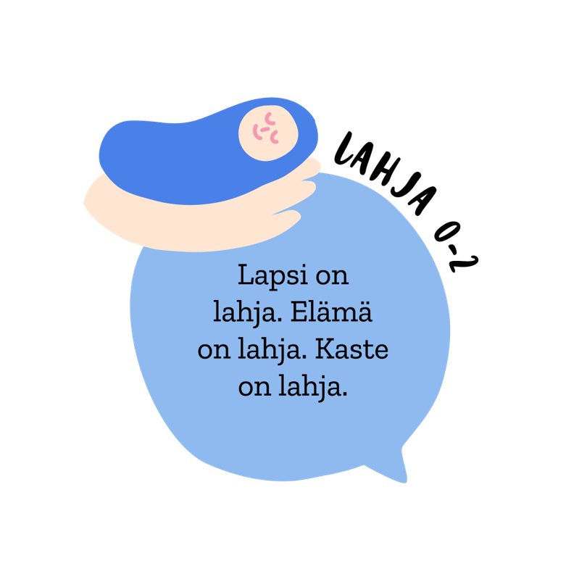
Mikä olisi koko ikäkautta koskeva kohtaamisten sarja lähteen äärellä?

Slide 4
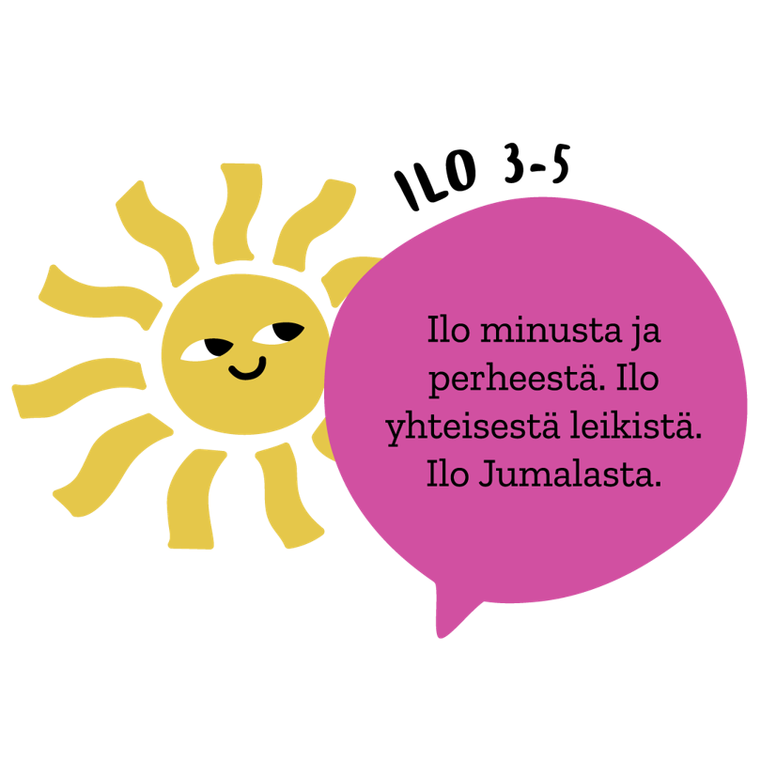
Mikä olisi koko ikäkautta koskeva kohtaamisten sarja lähteen äärellä?

Slide 5
Mikä olisi koko ikäkautta koskeva kohtaamisten sarja lähteen äärellä?

Slide 6
Mikä olisi koko ikäkautta koskeva kohtaamisten sarja lähteen äärellä?

Slide 7
Mikä olisi koko ikäkautta koskeva kohtaamisten sarja lähteen äärellä?

Slide 8
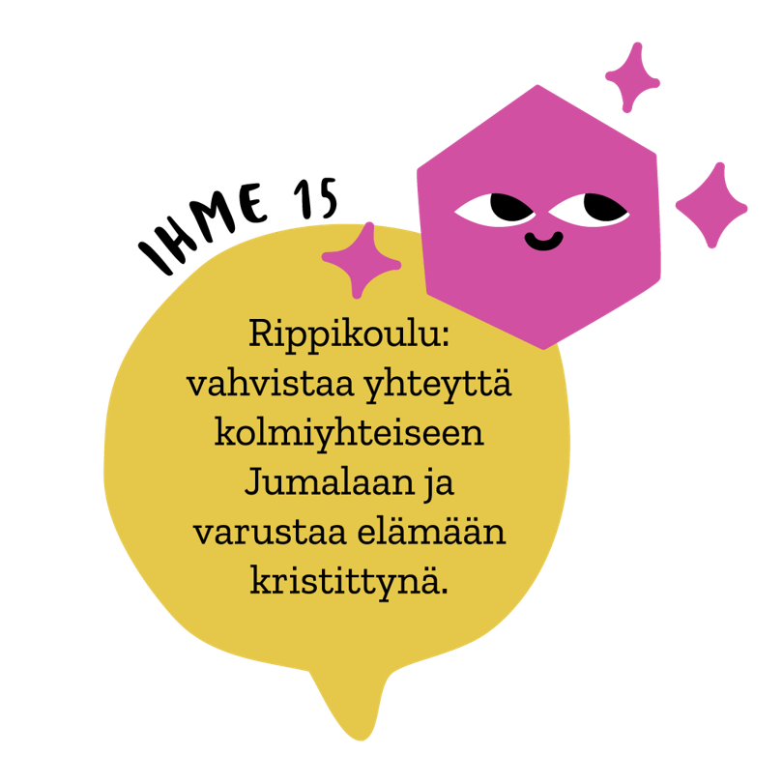
Mikä olisi koko ikäkautta koskeva kohtaamisten sarja lähteen äärellä?

Slide 9
Mikä olisi koko ikäkautta koskeva kohtaamisten sarja lähteen äärellä?

Slide 10
Mikä olisi koko ikäkautta koskeva kohtaamisten sarja lähteen äärellä?

Slide 12
Tarkastele vuoden rytmiä (kirkkovuosi, vuosikello)
0 - 2v | 3 - 5v | 6 - 8v | 9 - 11v | 12 - 14v | 15v | 16 - 18v | 19 - 22v

